Slide 1
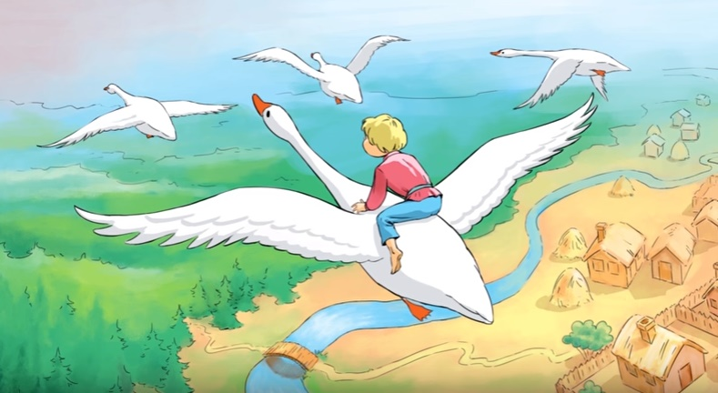
КВЕСТ «Гуси-лебеди»

Slide 2
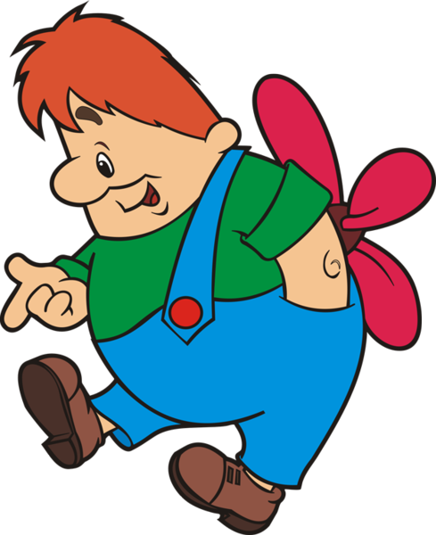
Инструкция
Тебе предстоит совершить путешествие в сказочную страну и правильно ответить на все вопросы.
Читай внимательно вопрос, выбирай правильный ответ и жми на кнопку.
В конце путешествия ты получишь оценку от героев. Удачи!

Slide 3
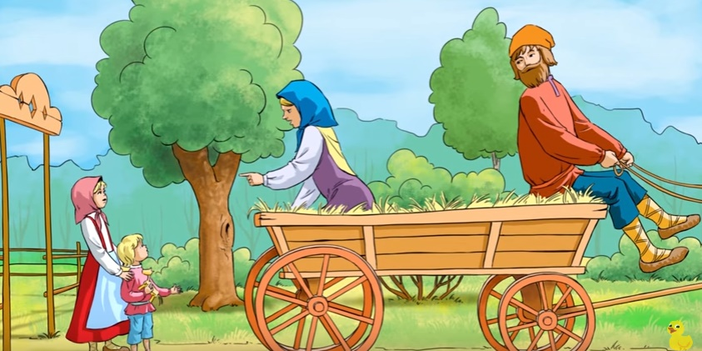
Вопрос 1
Что приказали старик со старушкою для дочки своей?
Ответы:
Ничего не есть со стола
Не выходить из дома
Не сходить со двора

Slide 4
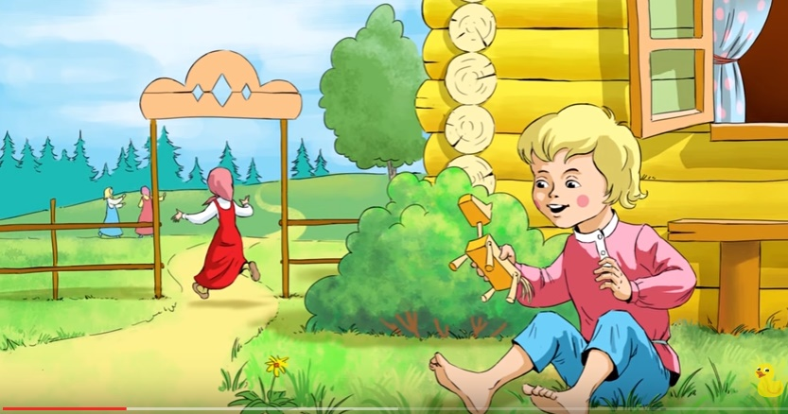
Вопрос 2
Что случилось с мальчиком, когда девочка забыла, что ей приказали?
Ответы:
Схватили и унесли гуси-лебеди
Убежал далеко-далеко
Схватил и унёс аист

Slide 5
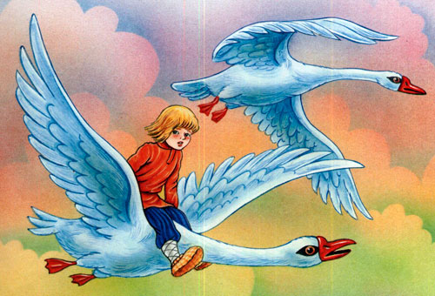
Вопрос 3
С чем угадала девочка о гусях-лебедях, выбежав на чистое поле?
Ответы:
С тем, что они сначала покажутся, потом удирают
С тем, что они шкодят и крадут маленьких детей
С тем, что им всегда нечего делать

Slide 6
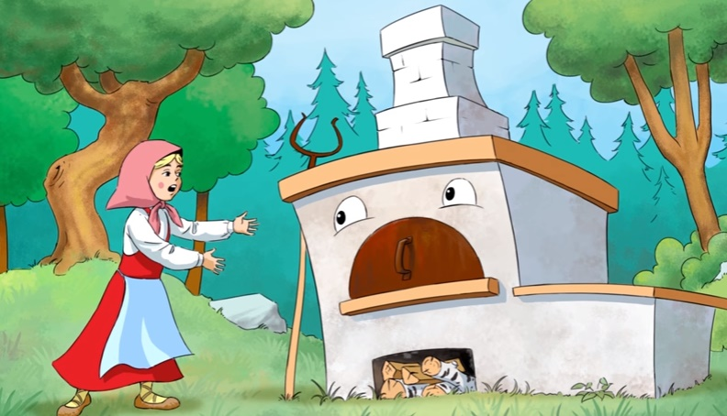
Вопрос 4
Почему печка не сказала девочке, куда полетели гуси?
Ответы:
Девочка не помогла ей съесть хлеб
Печка не уследила за тем, куда они полетели
Печка не хотела подсказывать ни о чём

Slide 7
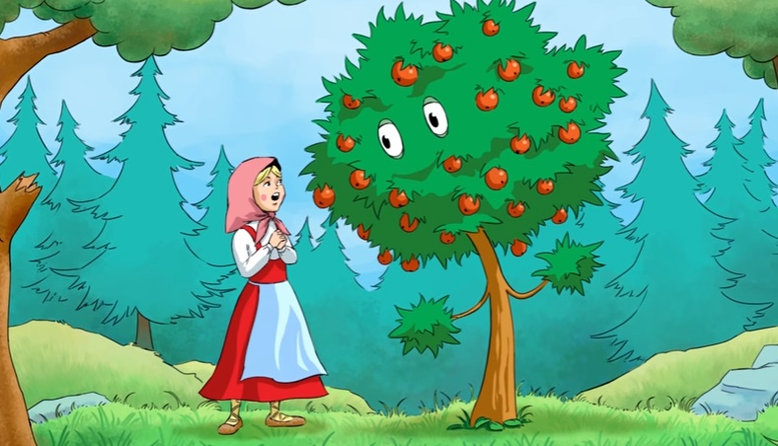
Вопрос 5
Кто встретился девочке после печки?
Ответы:
Яблоня
Пальма
Ещё одна печка

Slide 8
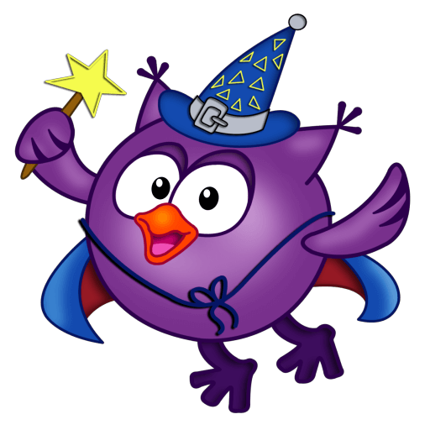
Молодец! Ты справился на отлично и получаешь оценку 5.
выход

Slide 9
Вопрос 2
О чём девочку попросила яблоня?
Ответы:
Снять кошку
Съесть её лесное яблоко
Потрясти её, чтобы яблоки попадали на землю

Slide 10
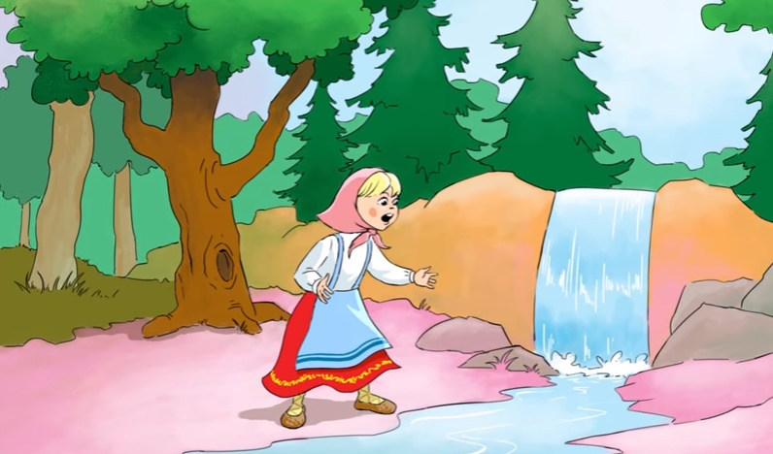
Вопрос 3
Кому девочка отказалась помогать после яблони, не получив и от неё подсказки никакой?
Ответы:
Сочной реке с кислыми берегами
Водяной реке с песчаными берегами
Молочной реке с кисельными берегами

Slide 11
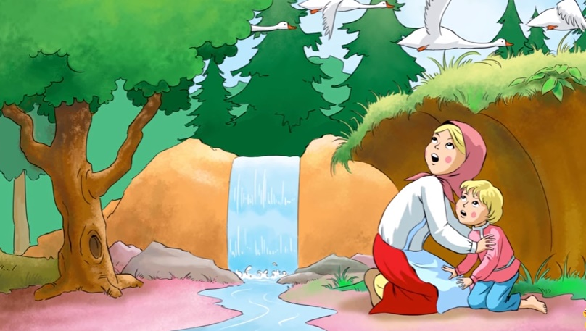
Вопрос 4
Кто всё-таки помог девочке и подсказал, куда направились гуси и лебеди?
Ответы:
Печка
Мышка
Кошка

Slide 12
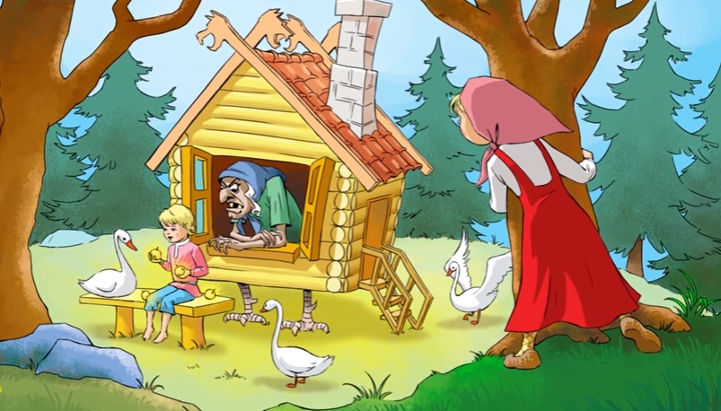
Вопрос 5
Где находился братец?
Ответы:
В пещере
В домике у старушки
В избушке у Бабы-яги

Slide 13
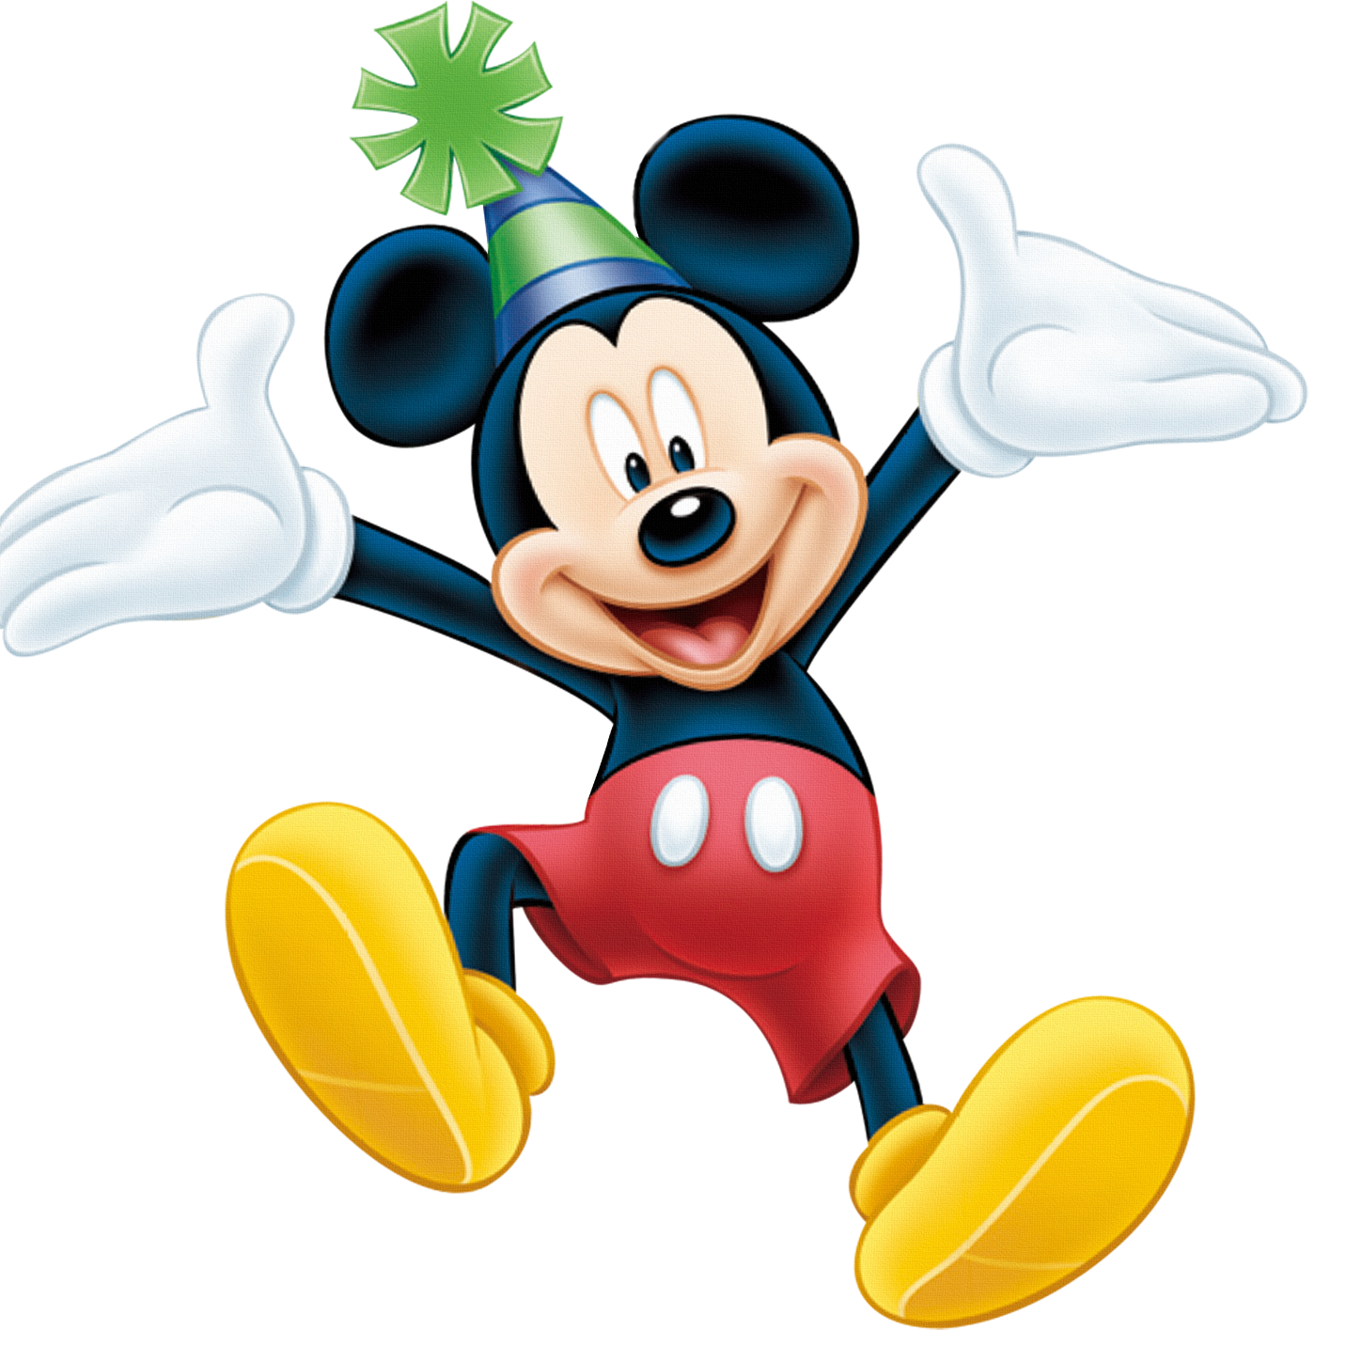
Ты получаешь оценку 4. В твоих ответах была 1 ошибка.
выход

Slide 14
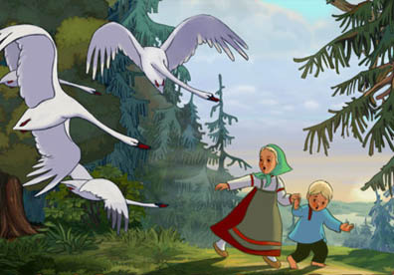
Вопрос 3
В какую неприятность попала девочка, схватив братика и убежав от избушки?
Ответы:
На неё напали вороны
За ней следом погналась Баба-яга
За ней следом погнались гуси-лебеди

Slide 15
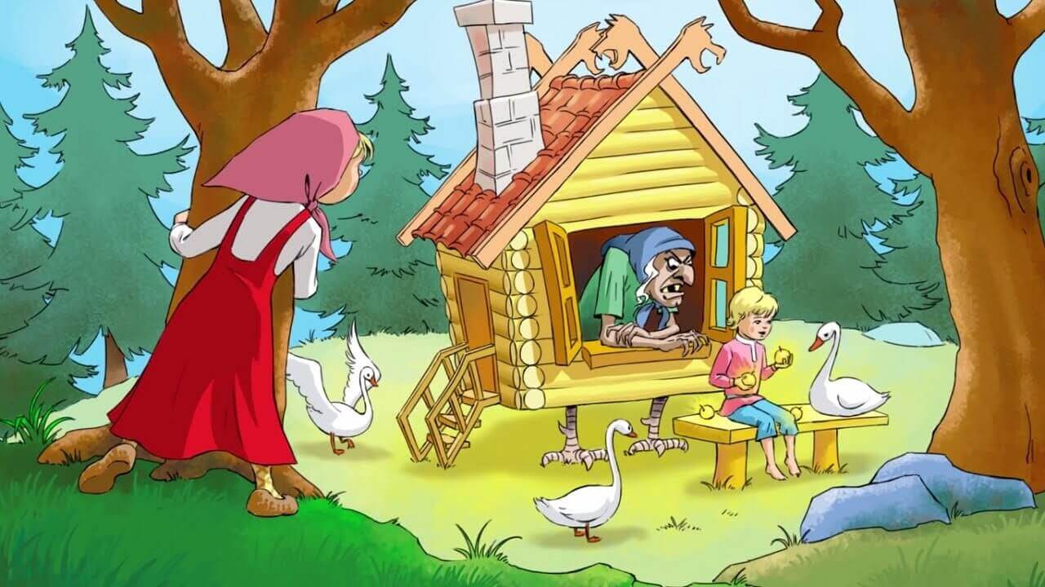
Вопрос 4
Что пришлось сделать девочке, чтобы спасти себя от птиц?
Ответы:
Помочь речке, яблоне и печке
Бежать изо всех сил
Спрятаться за мохнатыми кустами

Slide 16
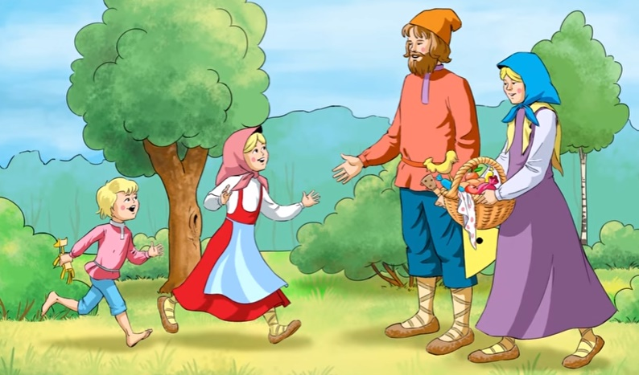
Вопрос 5
Какое счастье настигло девочку, когда она прибежала домой?
Ответы:
Она получила то, что ей обещали купить родители
Она успела прибежать до прихода родителей
Родители уже были дома, но похвалили её за отвагу

Slide 17
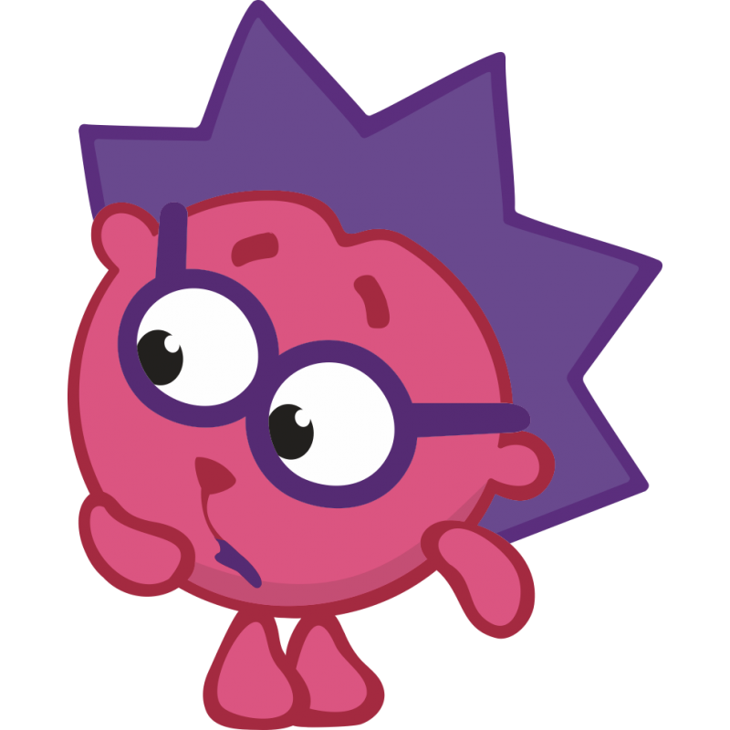
Ты получаешь оценку 3. В своих ответах ты ошибся дважды.
выход

Slide 18
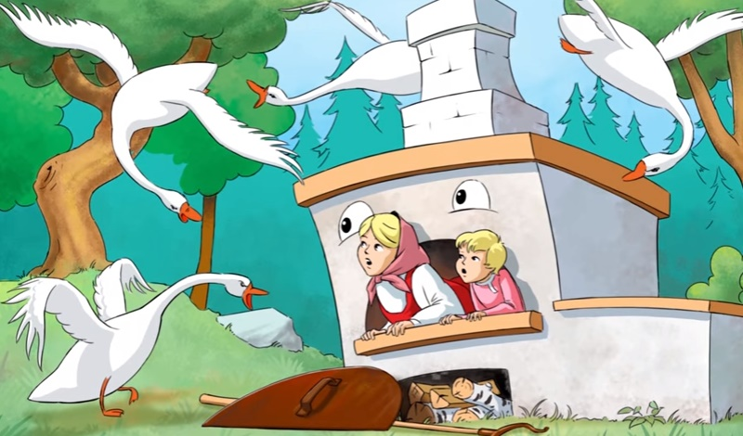
Вопрос 4
Кто прятал от гусей-лебедей сестру с братцем, убежавших от Бабы-Яги?
Ответы:
Речка, яблонька и печка
Дуб, избушка и болотце
Рябина, полянка и печка

Slide 19
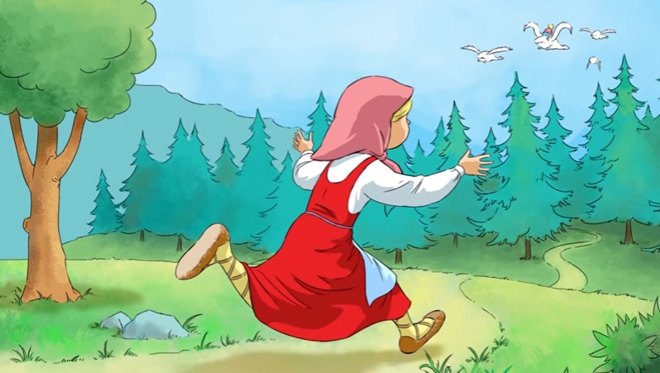
Вопрос 5
Кто сказал девочке, что Баба-Яга собирается их съесть?
Ответы:
Мышка
Собака
Гуси-лебеди

Slide 20
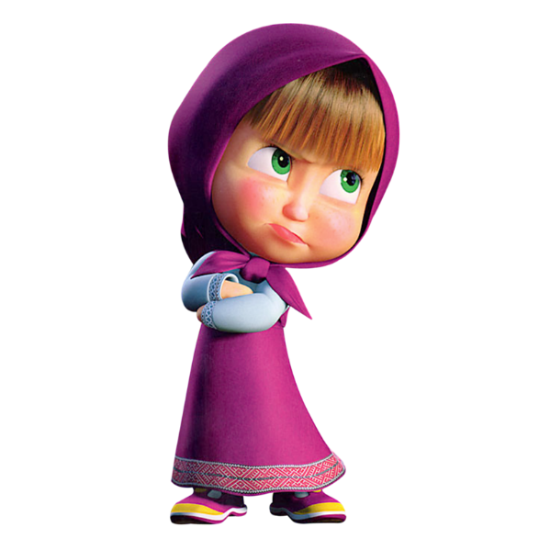
Увы, ты получаешь оценку 2.
выход

